Slide 1


Resolvendo Problemas Reais com
Progressive Web Apps - PWA
___________________________________________
2019

Slide 2


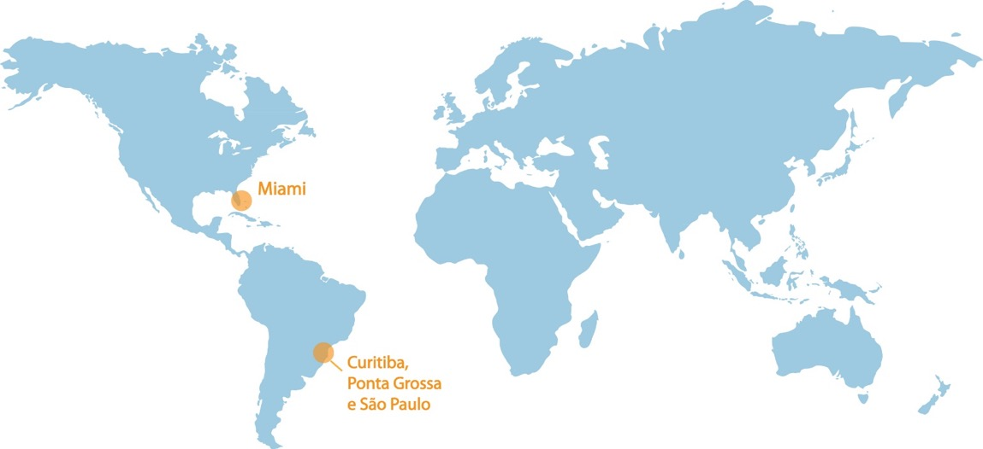
Quem somos?
Uma empresa provedora de soluções inovadoras e de missão crítica de Tecnologia da Informação;
27 anos de experiência desenvolvendo soluções com tecnologia de ponta;
Mercados Nacional e Global;
Projetos dentro da América Latina, América do Norte e Europa Ocidental.
Devido ao grande crescimento em exportação abriu uma sede em Miami em dezembro de 2015.

Slide 3




Visão
Ser uma empresa de software de grande valor e admirada pela qualidade, inovação, arquitetura da solução, competitividade e conhecimento de seu time.

Slide 4






Serviços Ágeis
de Software
Design de Soluções de Software
Desenvolvimento
Ágil de Software
Alocação de Times Ágeis
Testes de Software
Alocação de
Profissionais

Slide 5
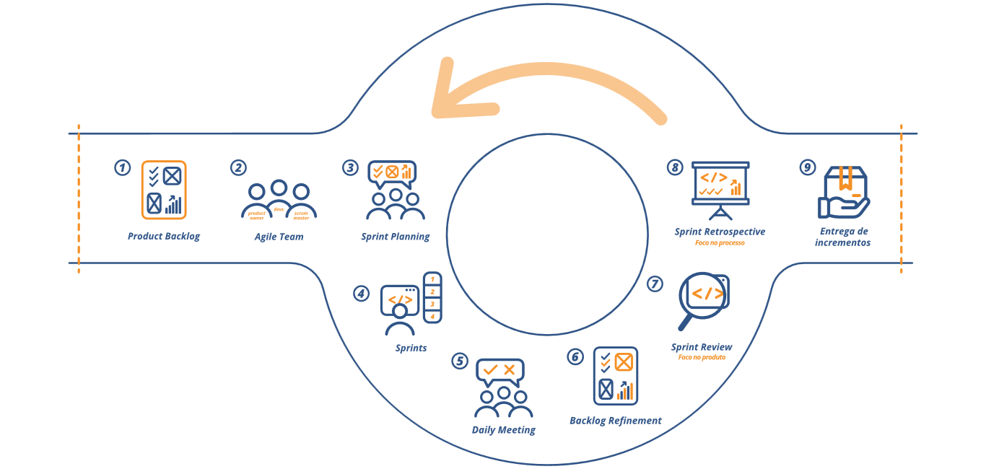

Design Thinking + Agile Scrum
Nós acreditamos no modo de desenvolvimento ágil;
11 anos de vivência da cultura ágil;
Todos os líderes de projetos são certificados Scrum Masters.

Slide 6

Objetivos e Expectativas
No mundo globalizado que vivemos, é cada vez mais comum que a maioria dos acessos de um site ou serviço web sejam feitos através de dispositivos móveis.
Com isso em mente, podemos dizer que o que move os mobile apps é a navegação através de smartphones entre outros dispositivos.
Portanto, atingir esse público é o principal objetivo, e como fazer isso?
Utilizando as Progressive Web Apps, pois elas tornam a experiência de uso de uma página web pelo Smartphone muito, senão totalmente similar a de um App mobile nativo.

Slide 7

Coding Dojô
É um método de aprendizagem para desenvolvimento de projetos em computação, utilizado em universidades, eventos de computação, empresas e hackerspaces.
Nessa dinâmica, todas as pessoas constroem juntas uma solução, alternando a posição reflexiva da platéia com as posições mais ativas dos pilotos, construindo a partir do trabalho acumulado dos pilotos anteriores.
A CINQ Technologies visando alinhar o conhecimento dos novos profissionais optou por uma abordagem um tanto quanto de vanguarda, modificando de certa forma a abordagem do Dojô, mas sem perder o objetivo maior, conhecimento.

Slide 8
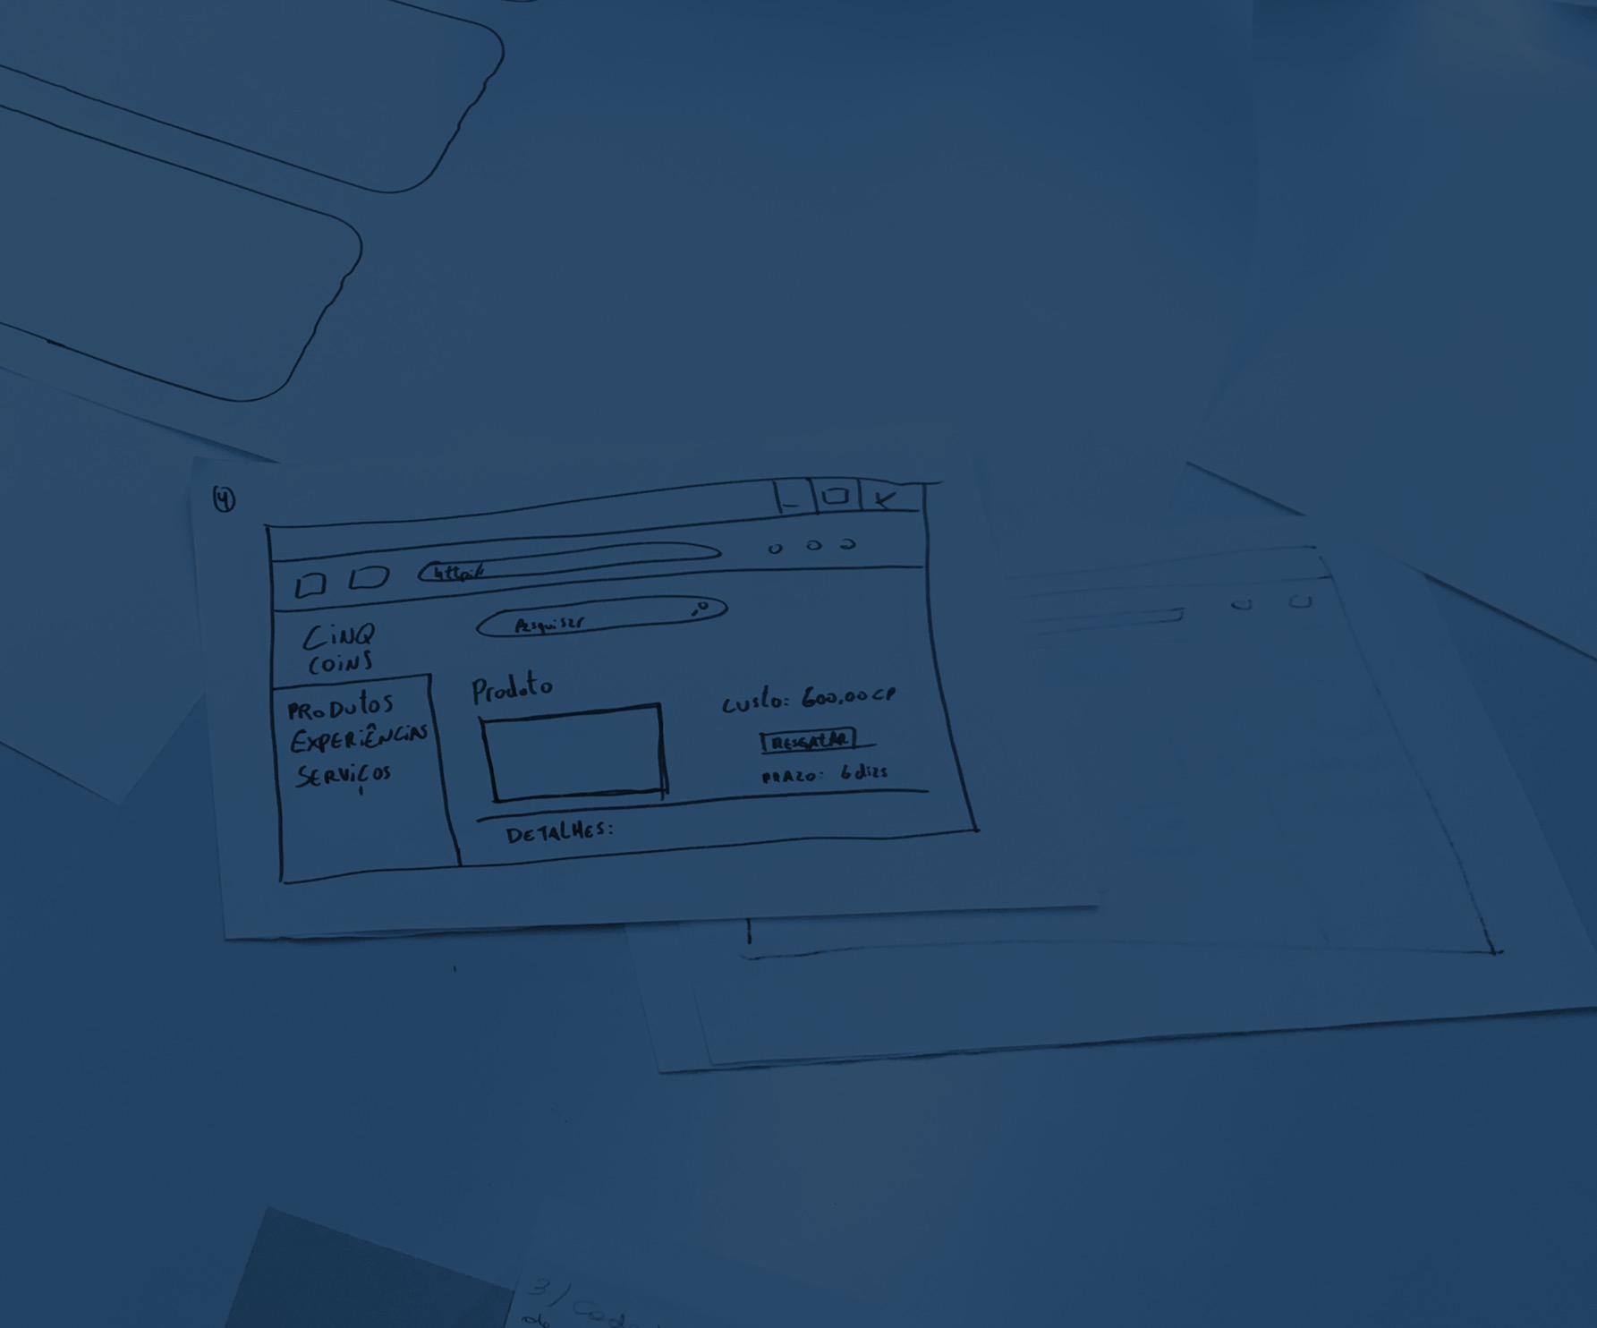
Progressive Web App
Resolvendo Problemas Reais com Progressive Web Apps
- Por quê escolher PWA?
- Será que não é só mais uma Moda passageira?
- Alguns desafios com PWA;
- Publicando sua primeira PWA;

Slide 9
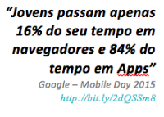

Por quê escolher PWA ?
+ 20%
do mercado de usuários
no UK e nos US não usam
a internet no PC

Slide 10
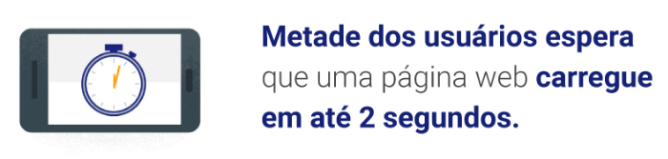
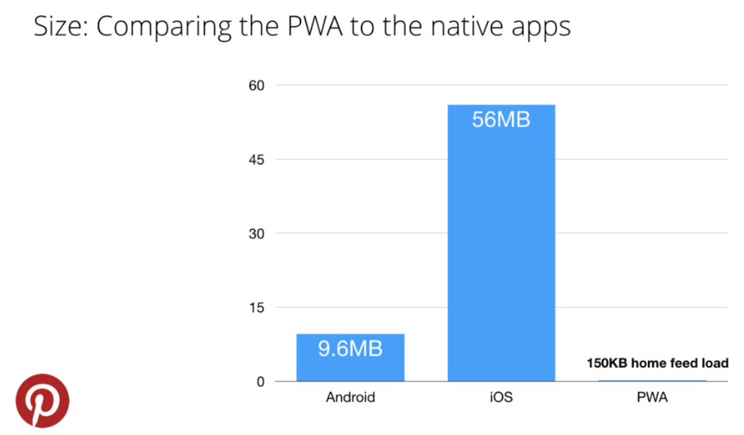
Será que não é só mais uma Moda passageira?

Slide 11




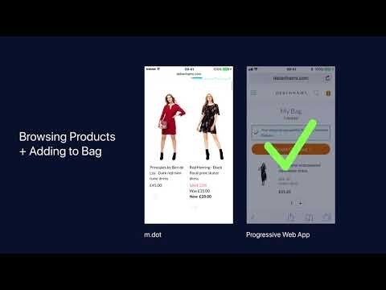
Alguns desafios com PWA
Contatos
Near Field Communication (NFC)
Bluetooth

Slide 12
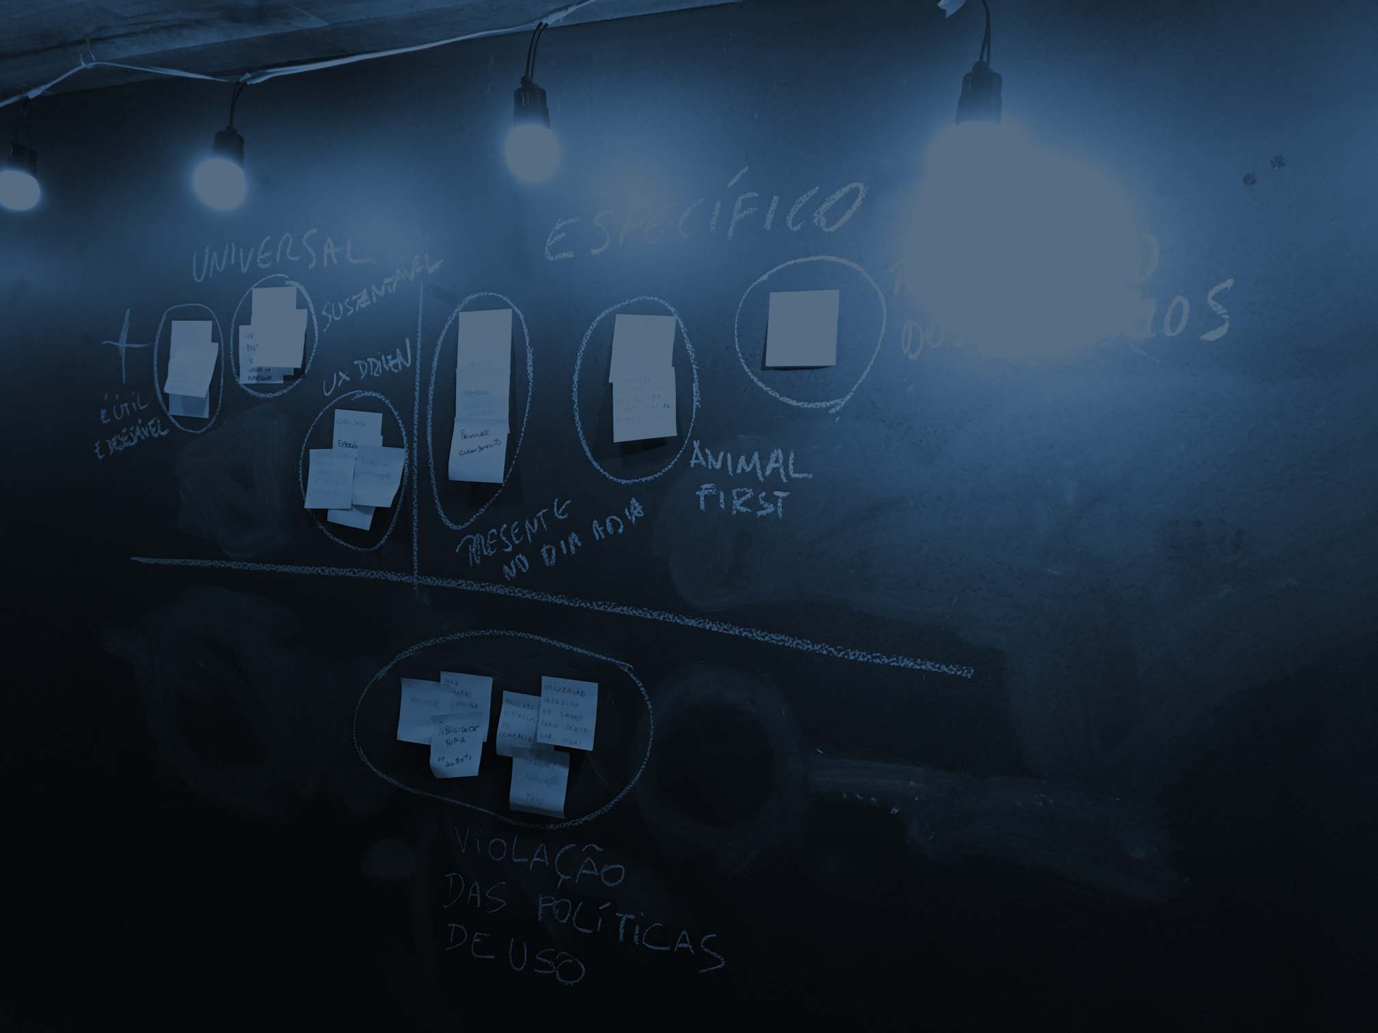

Publicando sua Primeira PWA

Slide 13


Solução Técnica – Front-end & Back-end
Vue.js 2

Slide 14
Filosofia de Trabalho
Assegurar que cada projeto espelhe o excelente trabalho que realizamos e atue como referência para novos negócios.

Slide 15


Curitiba — Brasil
Av. Sete de Setembro, 2451 4º andar – 7th Avenue Torre Trinity
Curitiba PR - CEP 80230-010
Fone: +55 41 3091-2900
comercial@cinq.com.br
São Paulo — Brasil
Avenida Paulista, 777
15º andar - Bela Vista
São Paulo-SP - CEP 01311-100
Fone: +55 11 3323-1680
comercial@cinq.com.br
Ponta Grossa — Brasil
Praça Marechal Floriano Peixoto, 42
3º andar - Sala 32 - Centro
Ponta Grossa-PR - CEP 84010-680
Fone: +55 42 3025-1740
comercial@cinq.com.br
Miami — EUA
201 South Biscayne Blvd Suite 1200 Miami, FL 33131 Toll Free: +1-877-917-6647
comercial@cinq.com.br

